Slide 1
Tiết 14
Hát: Lí kéo chài
Dân ca Nam Bộ
Đặt lời mới: Hoàng Lân

Slide 2
KHỞI ĐỘNG
Đọc lời theo tiết tấu

Slide 3
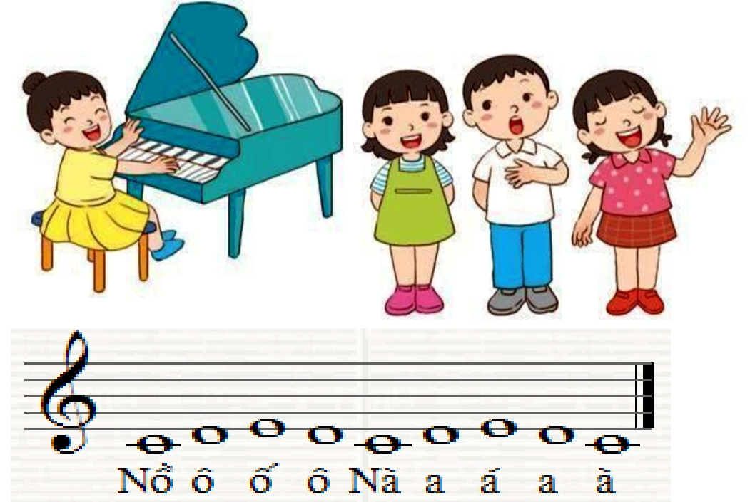
Khởi động giọng
https://www.youtube.com/watch?v=Yt2NA-nFVqU&t=13s

Slide 4
HÌNH THÀNH KIẾN THỨC MỚI
Nghe hát mẫu
Lắng nghe, vỗ tay nhịp nhàng theo bài hát để cảm nhận nhịp điệu
https://www.youtube.com/watch?v=tLLp4G1Xirk

Slide 5
Tìm hiểu bài hát
Dựa trên điệu Lí kéo chài
của dân ca Nam Bộ, nhạc sĩ Hoàng Lân đã đặt lời mới
với nhịp điệu vừa phải, khỏe khoắn.
- Bài hát có giai điệu vui tươi, lời ca miêu tả hình ảnh lao động hăng say, lạc quan của những người dân chài vùng quê Nam Bộ.
Bài hát gồm có 4 câu hát:
Câu 1: Kéo .....hò - Câu 2: Biển .....ta
Câu 3: Khoan hỡi .....sóng trào - Câu 4: Ơ hò ....ơ

Slide 6
Học hát từng câu
https://www.youtube.com/watch?v=n5RjjP0eVHU&t=1s

Slide 7
LUYỆN TẬP
Hát theo hình thức Xướng và xô:
Xướng: Kéo lên thuyền cho nhiều tôm cá ... câu ca.
Xô: Hò ơ
Xướng: Biển khơi thân thiết với ta
Xướng + Xô: Băng qua sóng trào ...hò là hò ơ.
b. Hát kết hợp vận động phụ họa theo nhịp điệu
https://www.youtube.com/watch?v=Wr-kTywFhwA

Slide 8
VẬN DỤNG
Trình bày thêm các ý tưởng vận động cơ thể theo nhịp điệu bài hát (hoặc giới thiệu với bạn video đã quay về ý tưởng sáng tạo)

Slide 9
CHUẨN BỊ BÀI MỚI
- Xem trước Bài đọc nhạc số 3
- Chuẩn bị nhạc cụ kèn phím và xem trước bài thực hành

